Slide 1


Slide 2

Thứ tư ngày 11 tháng 1 năm 2022
Tiếng Việt
Chuyện bốn mùa– tr. 9)
,

Slide 3
Khởi động

Slide 4
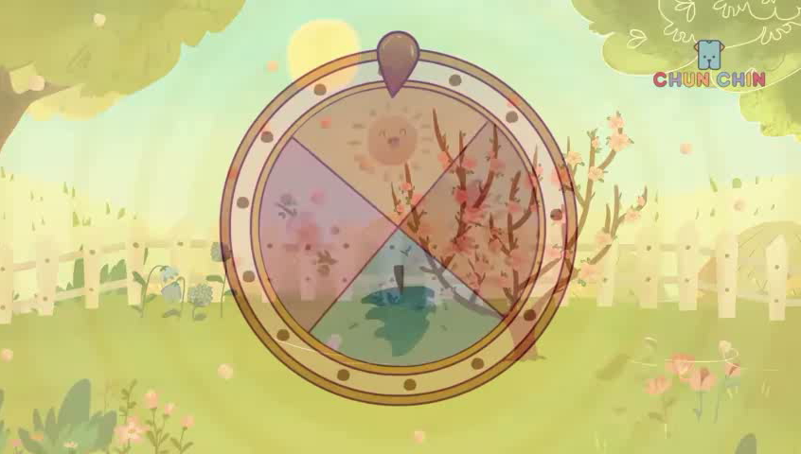

Slide 5




YÊU CẦU CẦN ĐẠT
1
Đọc đúng các tiếng trong bài.
2
Đọc đúng lời kể chuyện và lời nói của nhân vật
Nhận biết được 4 mùa xuân, hạ, thu, đông mỗi mùa mỗi vẻ đẹp riêng, đều có ích cho cuộc sống.
3

Slide 6

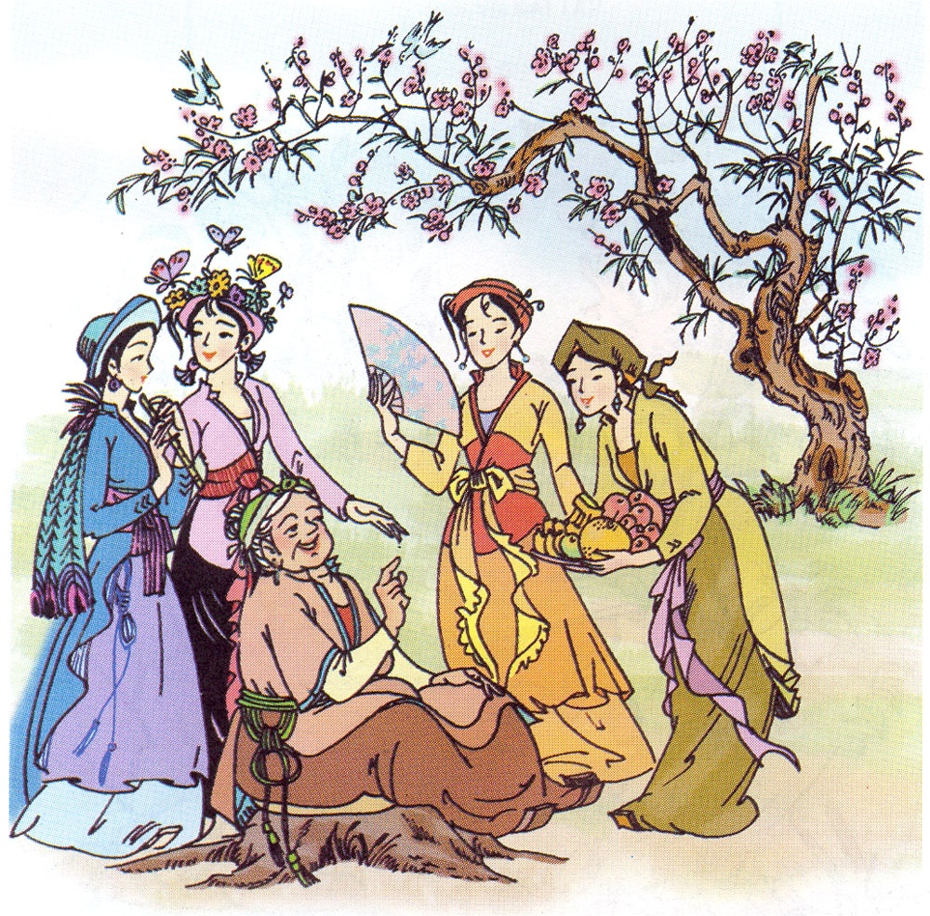
Nói về thời tiết ngày hôm nay tại nơi em ở.

Slide 7


CHUYỆN BỐN MÙA
Ngày đầu năm, bốn nàng tiên Xuân, Hạ, Thu, Đông gặp nhau. Đông cầm tay Xuân bảo:
- Chị là sung sướng nhất. Ai cũng yêu chị. Chị về, cây nào cũng đâm chồi nảy lộc.
Xuân nói:
- Nhưng nhờ có em Hạ, cây trong vườn mới đơm trái ngọt, học sinh mới được nghỉ hè.
Nàng hạ tinh nghịch xen vào:
- Thế mà thiếu nhi lại thích em Thu nhất. Không có Thu, làm sao có đêm trăng rằm rước đèn, phá cỗ, …
Giọng buồn buồn, Đông nói:
- Chỉ có em là chẳng ai yêu.
Thu đặt tay lên vai Đông thủ thỉ:
- Có em mới có bập bùng bếp lửa nhà sàn, mọi người mới có giấc ngủ ấm trong chăn.
Bốn nàng tiên mải chuyện trò, không biết bà Đất đã đến từ lúc nào.
Bà nói:
- Xuân làm cho cây lá tươi tốt, Hạ cho trái ngọt, hoa thơm. Thu làm cho trời xanh cao, học sinh nhớ ngày tựu trường. Còn cháu Đông, cháu có công ấp ủ mầm sống để xuân về cây cối đâm chồi nảy lộc. Các cháu đều có ích, đều đáng yêu.
1
2
3
( Theo Từ Nguyên Tĩnh)

Slide 8
ĐỌC
Cách đọc lời thoại nhân vật
Lời 4 cô tiên: nhí nhảnh, hồn nhiên
Lời bà Đất: trầm lắng

Slide 9
CHUYỆN BỐN MÙA
Ngày đầu năm, bốn nàng tiên Xuân, Hạ, Thu, Đông gặp nhau. Đông cầm tay Xuân bảo:
- Chị là sung sướng nhất. Ai cũng yêu chị. Chị về, cây nào cũng đâm chồi nảy lộc.
Xuân nói:
- Nhưng nhờ có em Hạ, cây trong vườn mới đơm trái ngọt, học sinh mới được nghỉ hè.
Nàng hạ tinh nghịch xen vào:
- Thế mà thiếu nhi lại thích chị Thu em nhất. Không có Thu, làm sao có đêm trăng rằm rước đèn, phá cỗ, …
Giọng buồn buồn, Đông nói:
- Chỉ có em là chẳng ai yêu.
Thu đặt tay lên vai Đông thủ thỉ:
- Có em mới có bếp lửa bập bùng nhà sàn, mọi người mới có giấc ngủ ấm trong chăn.
Bốn nàng tiên mải chuyên trò, không biết bà Đất đã đến từ lúc nào.
Bà nói:
- Xuân làm cho cây lá tươi tốt, Hạ cho trái ngọt, hoa thơm. Thu làm cho trời xanh cao, học sinh nhớ ngày tựu trường. Còn cháu Đông, cháu có công ấp ủ mầm sống để xuân về cây cối đâm chồi nảy lộc. Các cháu đều có ích, đều đáng yêu.
1
2
3
( Theo Từ Nguyên Tĩnh)

Slide 10
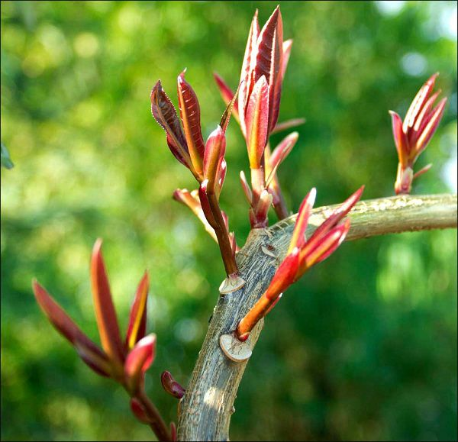
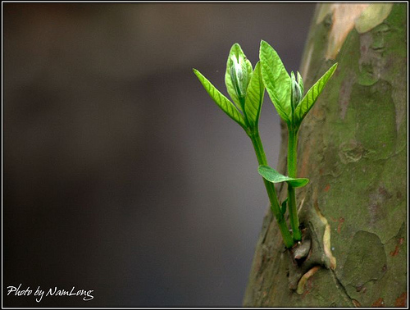
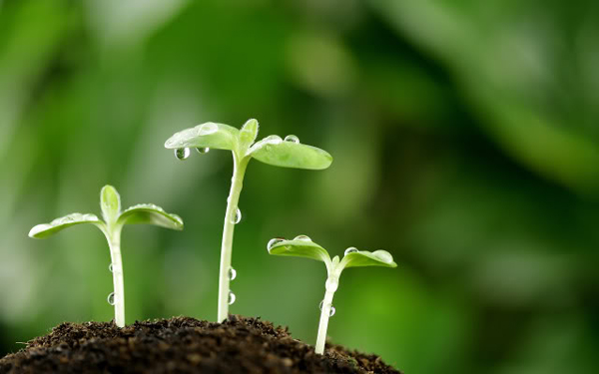
đâm chồi nảy lộc

Slide 11
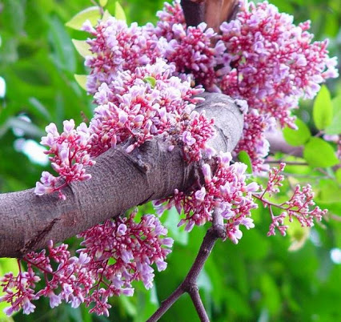
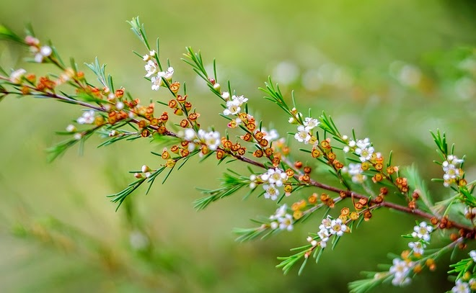
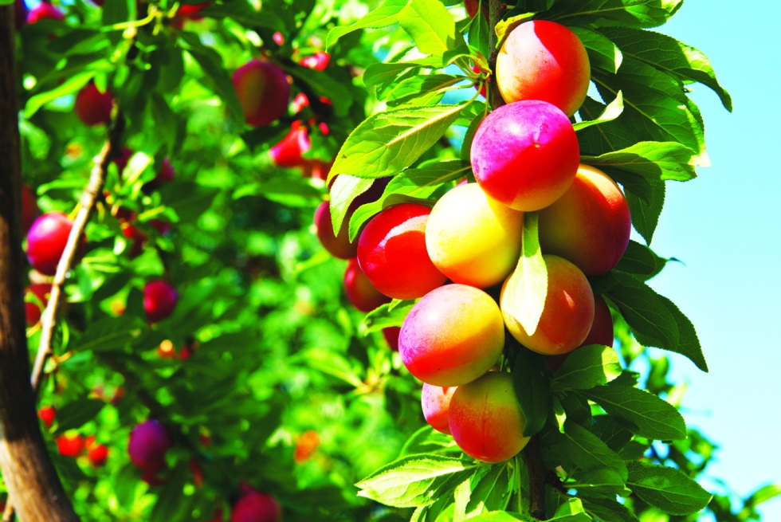
Đơm: nảy ra

Slide 12
CHUYỆN BỐN MÙA
Ngày đầu năm, bốn nàng tiên Xuân, Hạ, Thu, Đông gặp nhau. Đông cầm tay Xuân bảo:
- Chị là sung sướng nhất. Ai cũng yêu chị. Chị về, cây nào cũng đâm chồi nảy lộc.
Xuân nói:
- Nhưng nhờ có em Hạ, cây trong vườn mới đơm trái ngọt, học sinh mới được nghỉ hè.
Nàng hạ tinh nghịch xen vào:
- Thế mà thiếu nhi lại thích chị Thu em nhất. Không có Thu, làm sao có đêm trăng rằm rước đèn, phá cỗ, …
Giọng buồn buồn, Đông nói:
- Chỉ có em là chẳng ai yêu.
Thu đặt tay lên vai Đông thủ thỉ:
- Có em mới có bập bùng bếp lửa nhà sàn, mọi người mới có giấc ngủ ấm trong chăn.
Bốn nàng tiên mải chuyện trò, không biết bà Đất đã đến từ lúc nào.
Bà nói:
- Xuân làm cho cây lá tươi tốt, Hạ cho trái ngọt, hoa thơm. Thu làm cho trời xanh cao, học sinh nhớ ngày tựu trường. Còn cháu Đông, cháu có công ấp ủ mầm sống để xuân về cây cối đâm chồi nảy lộc. Các cháu đều có ích, đều đáng yêu.
1
2
3
( Theo Từ Nguyên Tĩnh)

Slide 13
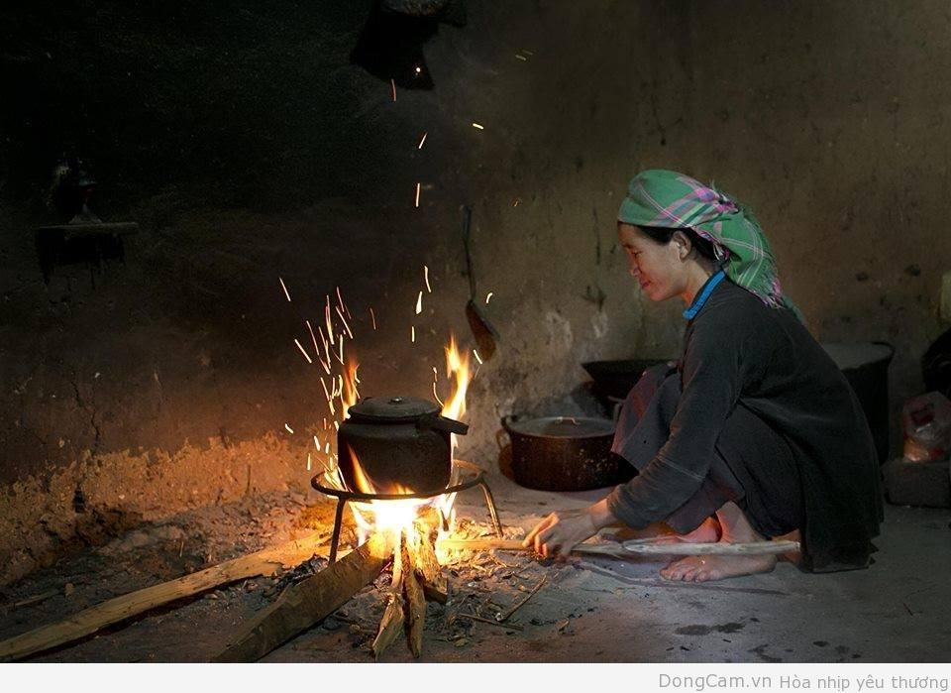
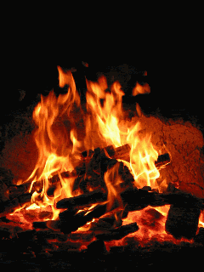
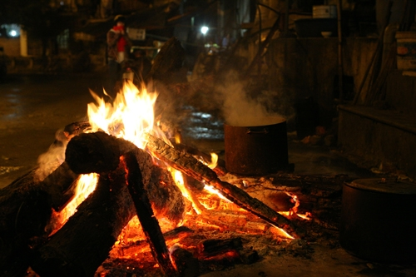
bập bùng

Slide 14
CHUYỆN BỐN MÙA
Ngày đầu năm, bốn nàng tiên Xuân, Hạ, Thu, Đông gặp nhau. Đông cầm tay Xuân bảo:
- Chị là sung sướng nhất. Ai cũng yêu chị. Chị về, cây nào cũng đâm chồi nảy lộc.
Xuân nói:
- Nhưng nhờ có em Hạ, cây trong vườn mới đơm trái ngọt, học sinh mới được nghỉ hè.
Nàng hạ tinh nghịch xen vào:
- Thế mà thiếu nhi lại thích chị Thu em nhất. Không có Thu, làm sao có đêm trăng rằm rước đèn, phá cỗ, …
Giọng buồn buồn, Đông nói:
- Chỉ có em là chẳng ai yêu.
Thu đặt tay lên vai Đông thủ thỉ:
- Có em mới có bếp lửa bập bùng nhà sàn, mọi người mới có giấc ngủ ấm trong chăn.
Bốn nàng tiên mải chuyên trò, không biết bà Đất đã đến từ lúc nào.
Bà nói:
- Xuân làm cho cây lá tươi tốt, Hạ cho trái ngọt, hoa thơm. Thu làm cho trời xanh cao, học sinh nhớ ngày tựu trường. Còn cháu Đông, cháu có công ấp ủ mầm sống để xuân về cây cối đâm chồi nảy lộc. Các cháu đều có ích, đều đáng yêu.
1
2
3
( Theo Từ Nguyên Tĩnh)

Slide 15
CHUYỆN BỐN MÙA
Ngày đầu năm, bốn nàng tiên Xuân, Hạ, Thu, Đông gặp nhau. Đông cầm tay Xuân bảo:
- Chị là sung sướng nhất. Ai cũng yêu chị. Chị về, cây nào cũng đâm chồi nảy lộc.
Xuân nói:
- Nhưng nhờ có em Hạ, cây trong vườn mới đơm trái ngọt, học sinh mới được nghỉ hè.
Nàng hạ tinh nghịch xen vào:
- Thế mà thiếu nhi lại thích chị Thu em nhất. Không có Thu, làm sao có đêm trăng rằm rước đèn, phá cỗ, …
Giọng buồn buồn, Đông nói:
- Chỉ có em là chẳng ai yêu.
Thu đặt tay lên vai Đông thủ thỉ:
- Có em mới có bếp lửa bập bùng nhà sàn, mọi người mới có giấc ngủ ấm trong chăn.
Bốn nàng tiên mải chuyên trò, không biết bà Đất đã đến từ lúc nào.
Bà nói:
- Xuân làm cho cây lá tươi tốt, Hạ cho trái ngọt, hoa thơm. Thu làm cho trời xanh cao, học sinh nhớ ngày tựu trường. Còn cháu Đông, cháu có công ấp ủ mầm sống để xuân về cây cối đâm chồi nảy lộc. Các cháu đều có ích, đều đáng yêu.
1
2
3
( Theo Từ Nguyên Tĩnh)

Slide 16

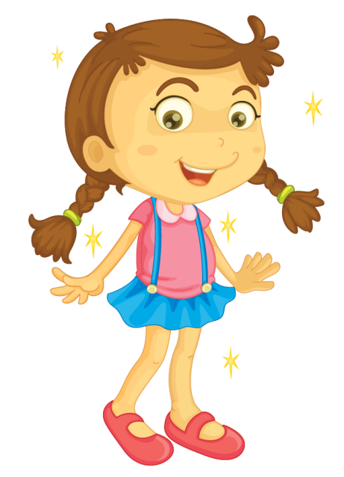
Trả lời câu hỏi

Slide 17
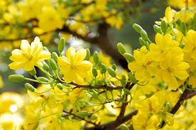
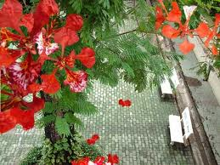
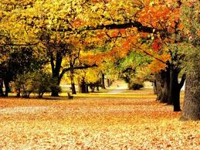
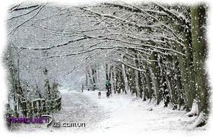
1. Bốn nàng tiên tượng trưng cho những mùa nào trong năm?
Mùa Xuân
Mùa Hạ
Mùa Thu
Mùa Đông

Slide 18

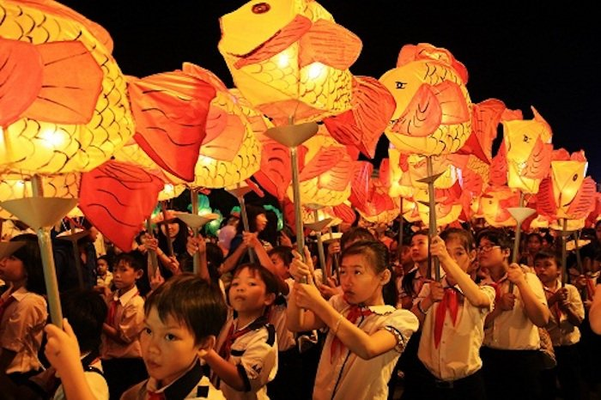
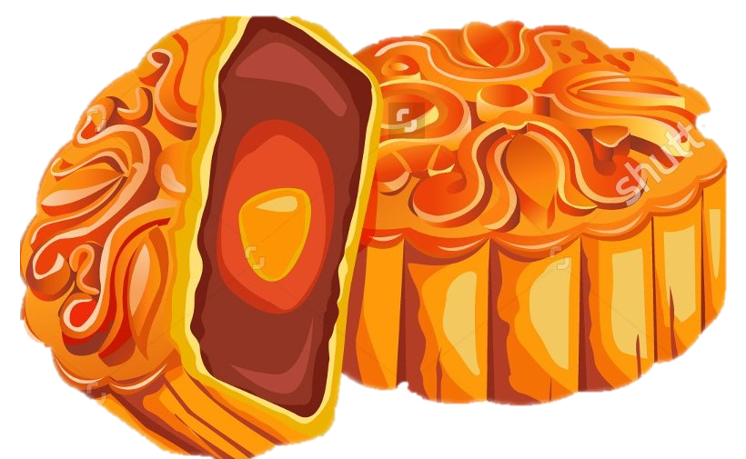
2. Theo nàng tiên mùa hạ, vì sao thiếu nhi thích mùa thu?
Thiếu nhi thích mùa thu vì có đêm trăng rằm rước đèn, phá cỗ , ….

Slide 19
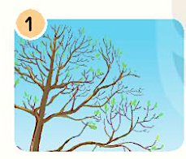
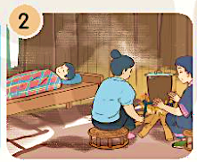
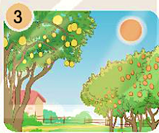
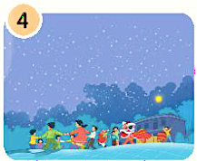
3. Dựa vào bài đọc, nói tên mùa phù hợp với mỗi tranh.
Mùa xuân
Mùa đông
Mùa hè
Mùa thu
4. Vì sao bà Đất nói cả bốn nàng tiên đều có ích và đáng yêu?
→ Xuân làm cho cây lá tươi tốt. Hạ cho trái ngọt, hoa thơm. Thu làm cho trời xanh cao, học sinh nhớ ngày tựu trường. Đông ấp ủ mầm sống để mùa xuân về cây cối đâm chồi nảy lộc.

Slide 20
Ý nghĩa của câu chuyện là gì?
Bốn mùa xuân, hạ, thu, đông mỗi mùa mỗi vẻ đẹp riêng, đều có ích cho cuộc sống.

Slide 21
Luyện tập

Slide 22

1. Câu nào dưới đây là câu nêu đặc điểm?
a. Bốn nàng tiên cầm tay nhau trò chuyện.
b. Các cháu đều có ích, đều đáng yêu.

Slide 23
2. Trò chơi Hỏi nhanh đáp đúng
Mùa xuân có gì?
Mùa xuân có ( …)

Slide 24


Củng cố, dặn dò

